Slide 1
One Click-Corona
One Click-Corona
03 분반 / 산학 캡스톤 디자인 1
4조 코로나 이길 수 있조
김민찬, 오병웅, 고장완
제출날짜 : 20. 04. 15
발표자 : 고장완
담당교수님 : 정현숙교수님

Slide 2
CONTENTS
Check
One Click-Corona.com
CONTENTS
1. 4조 소개
2. COVID 19
3. One Click- Corona프로젝트 소개
3.1 개발 동기
3.2 개발 내용
3.3 기대 방안
3.4 데이터 수집
3.5 개발환경 및 운영체제
3.6 흐름도
3.7 구성도
4. One Click-Corona 진행 상황
5. GitHub 업데이트
5. One Click-Corona 계획 일정
6. One Click-Corona 다음주 계획

Slide 3



1. 4조 소개
Check
One Click-Corona.com
김민찬
010.9214.3564
minclasse@gmail.com
역할 : 데이터 분석 &데이터시각화
&전체적인 ppt
깃허브 : minclasse
고장완
010.7736.3211
rhwkdhks@naver.com
역할 : 데이터분석 & 데이터 개발
깃허브 : Jangwanko
오병웅
010.4115.2866
quddnd88@naver.com
역할 : 데이터분석 & 웹 구현
깃허브 : byeong ung
깃허브 주소 : https://github.com/OneClick-Corona-BigDataCapstone/OneClick-Corona

Slide 4

2. COVID 19
Check
One Click-Corona.com
2019년 12월 중국 우한에서 처음 발생한 이후 중국 전역과 전 세계로 확산된, 새로운 유형의 코로나바이러스(SARS-CoV-2)에 의한 호흡기 감염질환이다.

Slide 5
3. OneClick-Corona
프로젝트소개
Check
One Click-Corona.com
코로나 19에 대한 정보와 퍼지고 있는 유언비어에 대응하며 사용자가 가짜 정보에 속지 않고 올바른 방법으로 코로나를 대처할 수 있게 도와주는 플랫폼 기반의 웹 서비스.

Slide 6
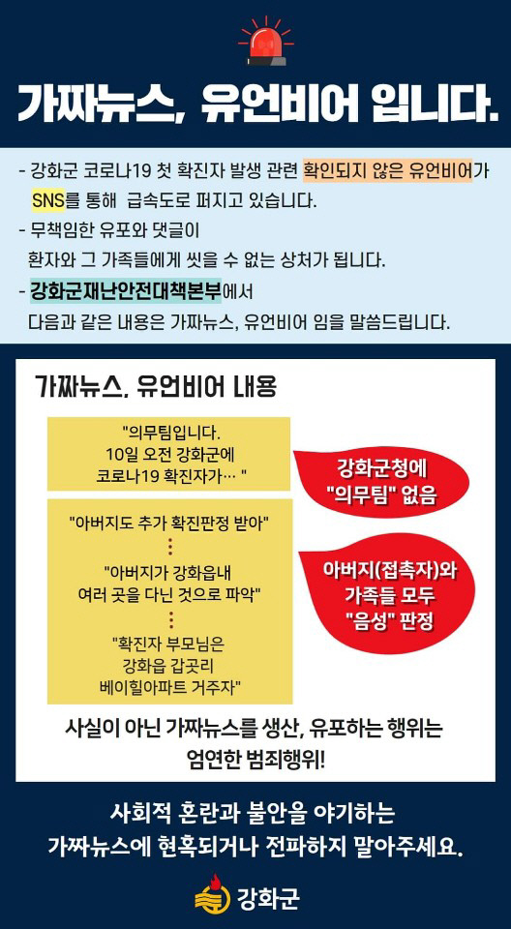
3.1 개발 동기
Check
One Click-Corona.com
사람들은 어떤 사건이 있을
때 마다 언론을 100%신뢰하지 못하며 유튜브의 가짜 뉴스나
카카오톡으로 오는 정체불명의 정보를 무조건적인 사실이라고 믿는 사람들이 늘어나고 있습니다.

Slide 7

3.1 개발 동기
Check
One Click-Corona.com
어디서 제대로 된 정보를 얻을 수 있는지 모르는 사람도 많습니다.
이에 저희는 신뢰도가 높은 국가기관인 공공정보데이터 포털과 질병관리본부의 발표 자료를 이용하여 사람들에게 믿을 만한 정보를 제공하는 것을 목표하고자 합니다.

Slide 8
3.2 개발 내용
Check
One Click-Corona.com
1
2
날마다 갱신되는 코로나 감염자 데이터 제공
월별,주별로 코로나
감염자 그래프 제공
3
4
질병 관리본부와
청와대의 공지사항 알림
각종 유언비어에 대한
정부의 공식발표문 제공

Slide 9
3.3 기대 방안
Check
One Click-Corona.com
1
정부 사이트를
찾아가지 않아도
정확한 정보를
제공 받을 수 있다.
2
유언비어에
속지 않고
정확한 정보를 알 수 있다.
3
공식입장과 발표를 통하여 사람들에게 신뢰성을 높이며 안정감을 줄 수 있다.

Slide 10




3.4 데이터 수집
Check
One Click-Corona.com
공공 데이터 포털
https://www.data.go.kr/
질병 관리 본부
http://www.cdc.go.kr
세계 보건 기구
https://www.who.int/
코로나19 세계 실시간 상황판
https://coronaboard.kr/

Slide 11




3.5 개발환경
및 운영체제
Check
One Click-Corona.com
웹페이지 제작
Jupyter Notebook (ver:6.0.0)
Eclipse (ver:4.13.0)
https://jupyter.org/
https:/www.eclipse.org/downloads/
Python (ver:3.7.3)
apache tomcat (ver:8.5)
https://www.python.org/
http://tomcat.apache.org/
운영체제
Microsoft Windows 10 / 64bit

Slide 12



3.6 흐름도
Check
One Click-Corona.com
crawling
tidy
Date visualizing of Jupyter Notebook.
Data

Slide 13
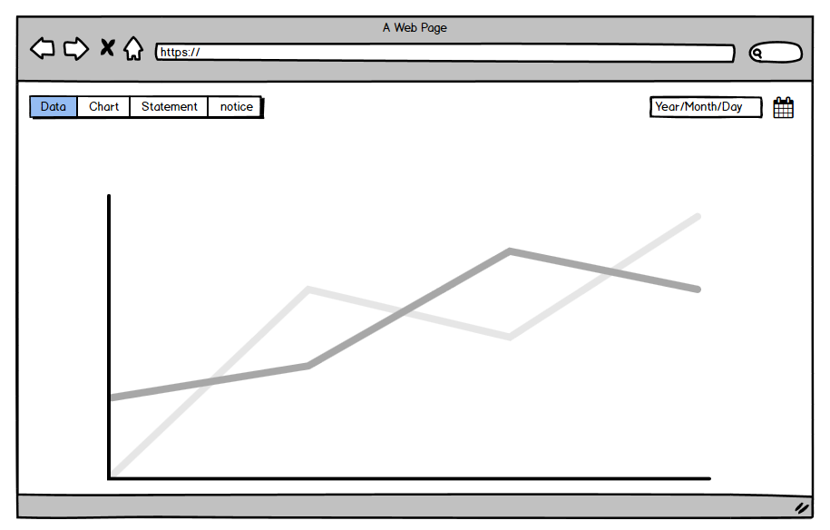
3.7 화면 설계
Check
One Click-Corona.com
최근 코로나 감염자 데이터

Slide 14
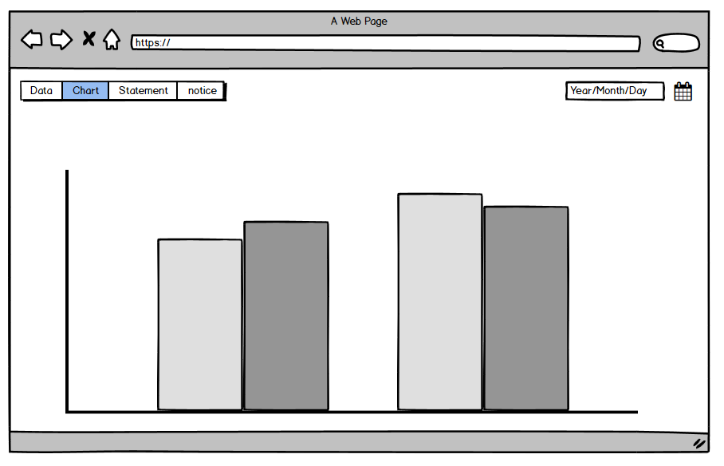
3.7 화면 설계
Check
One Click-Corona.com
전일 대비 확진자증가 그래프
4/12
4/13
4/14
4/15

Slide 15
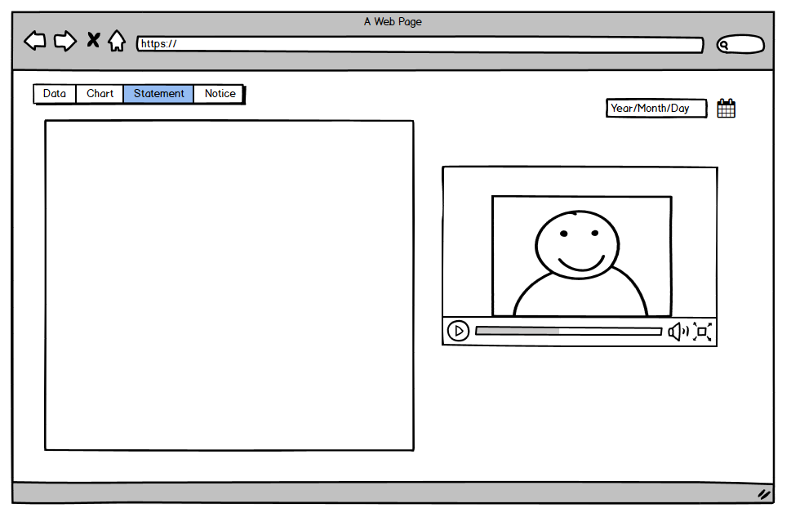
3.7 화면 설계
Check
One Click-Corona.com
There's No Better Time to Spend a Big Wad of Money
South Korea’s coronavirus budget comes atop a generous fiscal program, as other governments are just opening up their coffers.
정부발표문
Two decades after South Korea’s swift economic response helped avert a devastating recession, the country is taking decisive steps to battle another slowdown, this one with a human cost as well.
The coronavirus, which has claimed more than 30 lives in South Korea and infected close to 6,000 people, lands new punches on an economy that was just beginning to find its feet after being caught in the U.S.-China trade conflict and a separate spat with Japan. Korea has more Covid-19 cases than anywhere outside China.
President Moon Jae-in unveiled a $9.8 billion extra budget this week to help businesses cope with the virus. He has described the situation as an emergency.
No doubt this is a lesson in economics that Moon would prefer not be on the curriculum. What matters is how leaders respond to adversity. It helps enormously that the fiscal machinery had already cranked into gear — a stroke of luck Moon has been shrewd enough to exploit.

Slide 16
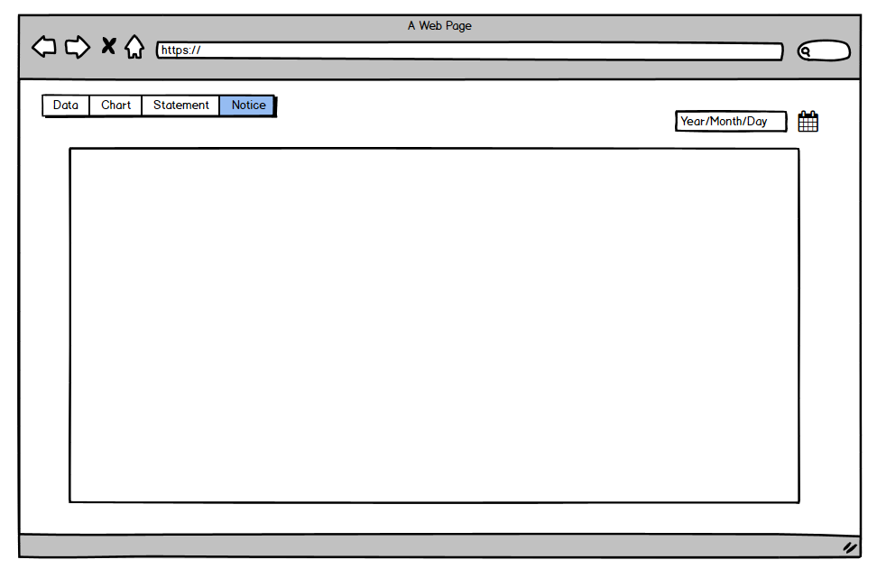


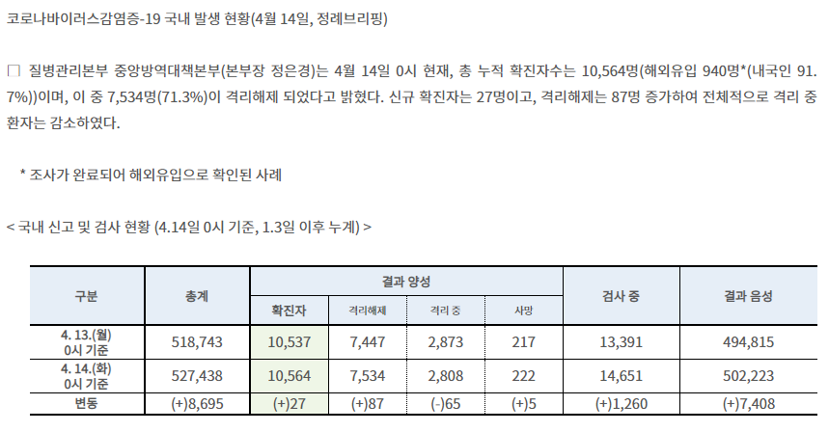
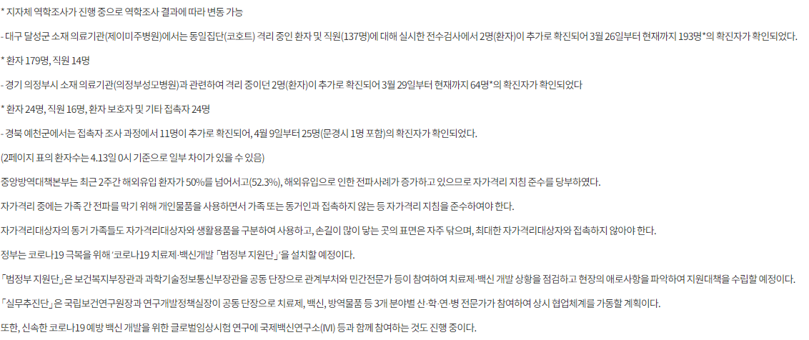
3.7 화면 설계
Check
One Click-Corona.com
공지사항 알림

Slide 17
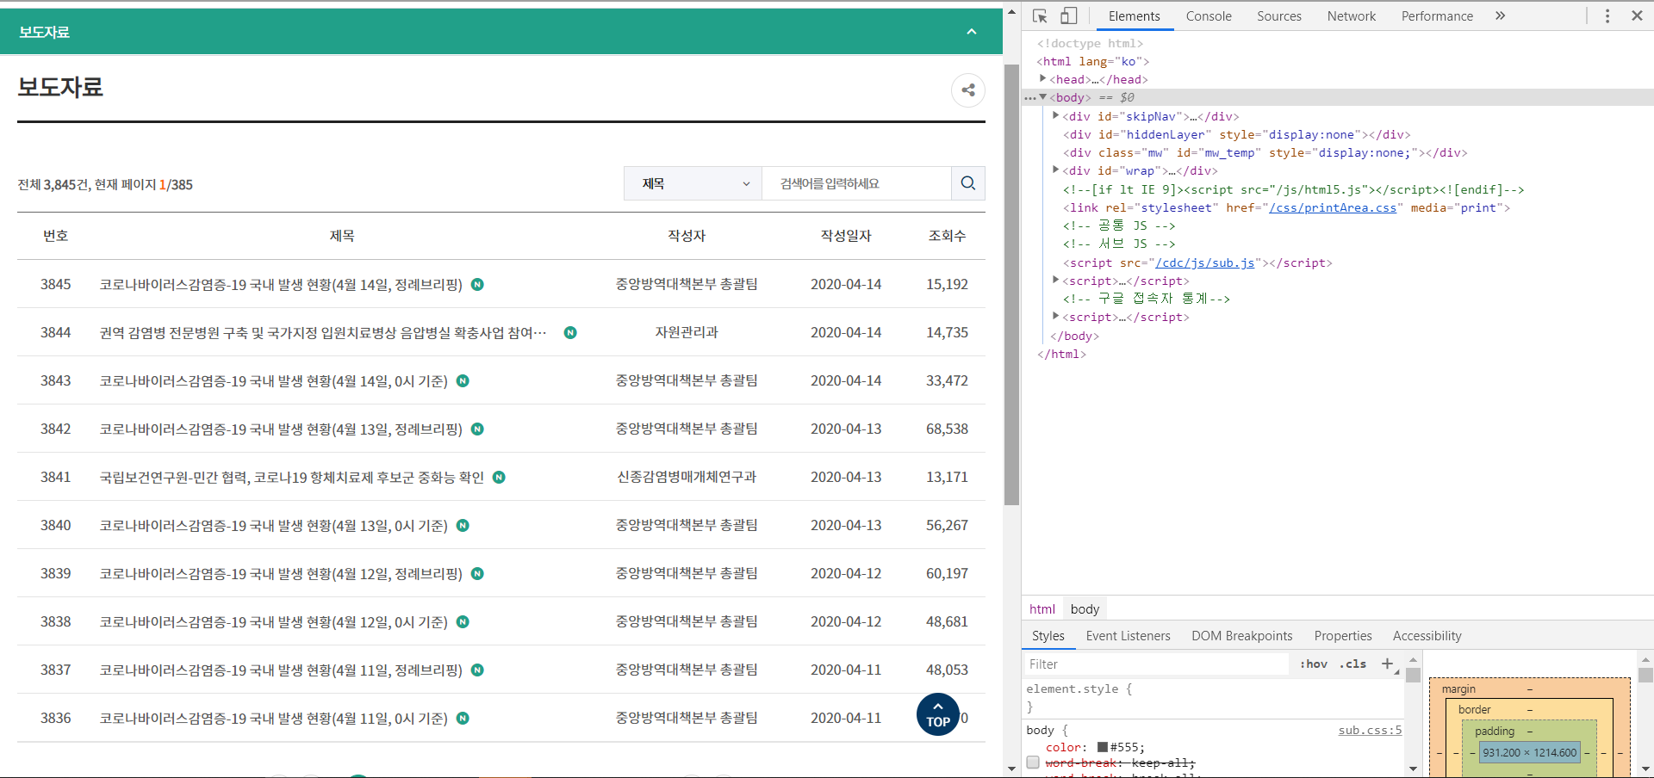
4. 진행 상황
Check
One Click-Corona.com
크롬에서 질병관리본부의 HTML 코드를 가져옵니다.

Slide 18
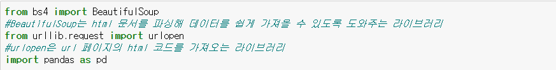
4. 진행 상황
Check
One Click-Corona.com
웹 크롤링에 필요한 BeautifulSoup와 urlopen 을 사용하겠습니다.

Slide 19
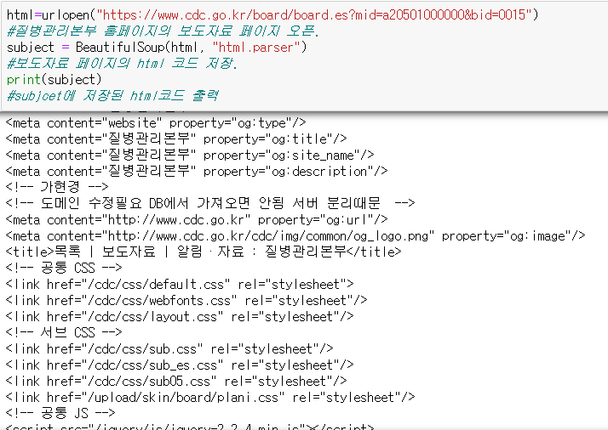
4. 진행 상황
Check
One Click-Corona.com
Urlopen을 이용해서 질병관리본부의 HTML 소스를 가져와 subject라는 객체에 저장 후 출력하였습니다.

Slide 20
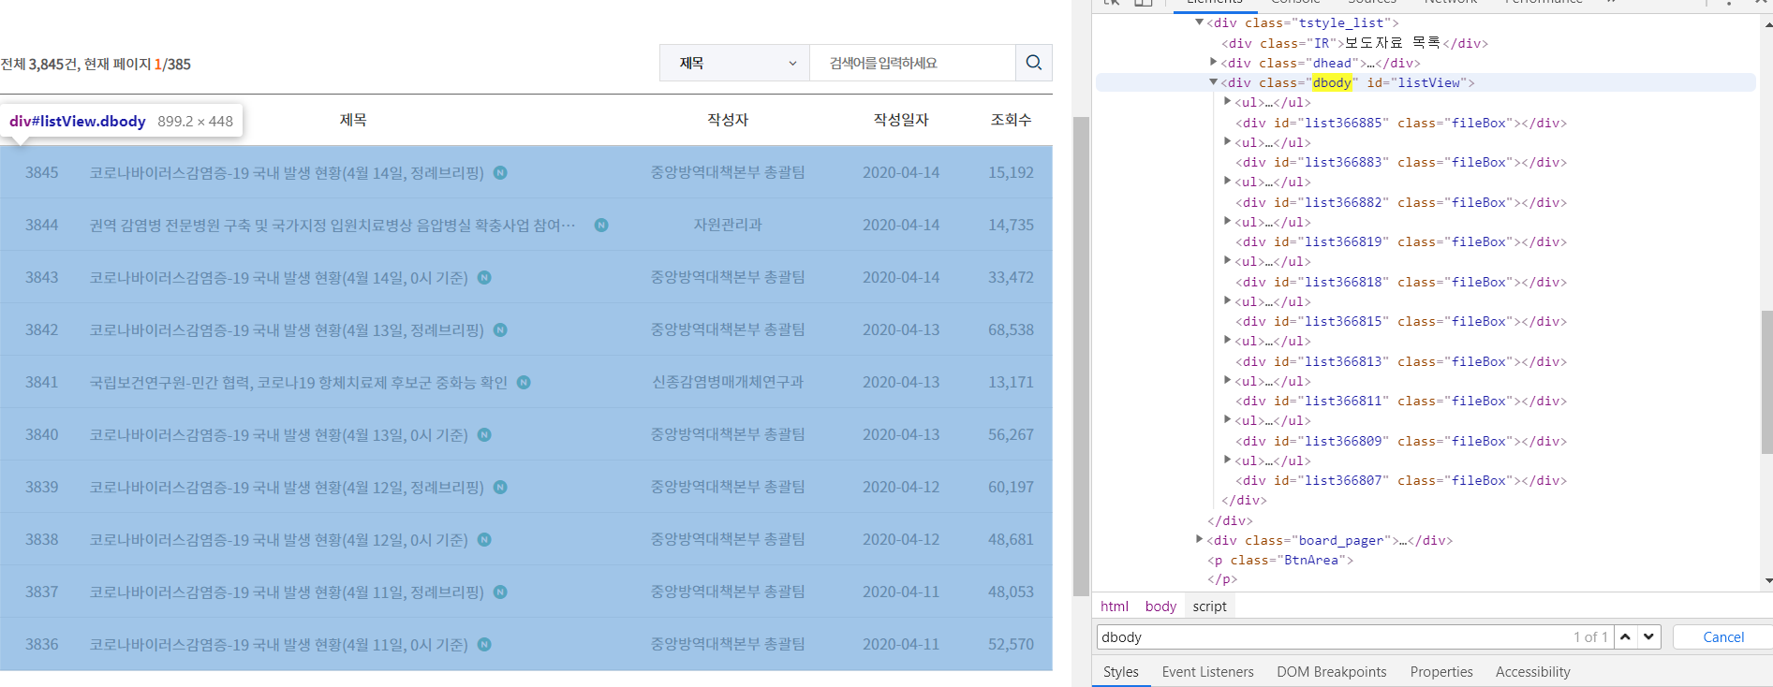
4. 진행 상황
Check
One Click-Corona.com
Html코드를 확인해보니 dbody 클래스가 목차를 나타냅니다.
그러므로 이 클래스를 따로 분류 해보겠습니다.

Slide 21
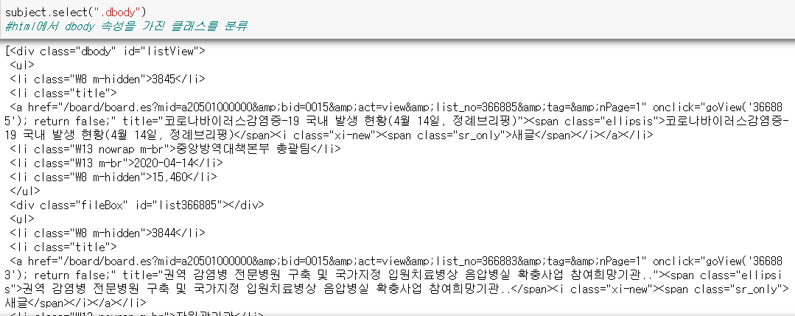
4. 진행 상황
Check
One Click-Corona.com

Slide 22
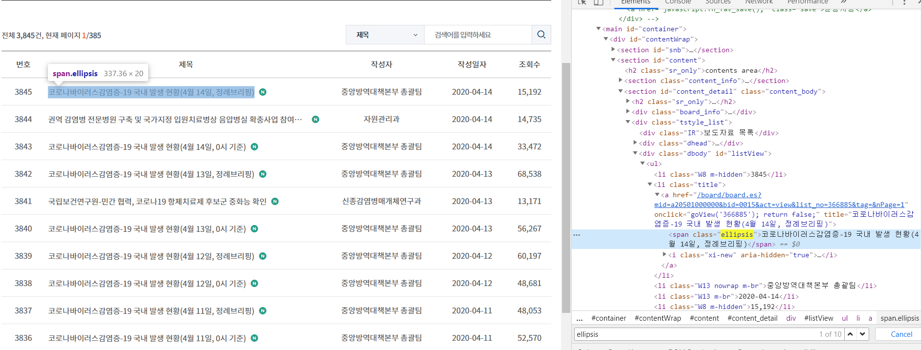
4. 진행 상황
Check
One Click-Corona.com
목차를 분류하고 각 게시글의 제목을 따오려고 하니 이번엔 span class의 ellipsis라고 되어있습니다.
이 항목도 따로 분류 해보겠습니다.

Slide 23
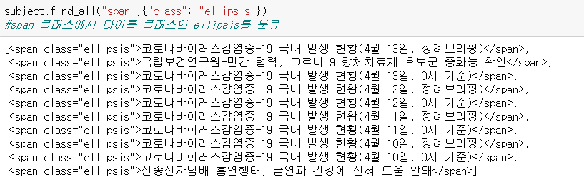
4. 진행 상황
Check
One Click-Corona.com
분류 하고 나니 클래스 까지 같이 붙어있어 보기에 좋지 않습니다.
순수하게 텍스트 파일만 분류하겠습니다.

Slide 24
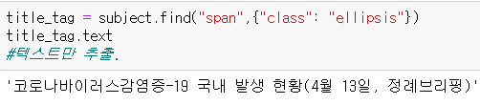
4. 진행 상황
Check
One Click-Corona.com

Slide 25
4. 진행 상황
Check
One Click-Corona.com
현재 게시글의 링크를 따오는 과정 중인데 잘 되지 않아 여러 방면으로 공부하고 있는 중입니다.

Slide 26
5. 계획 일정
Check
One Click-Corona.com
Promotion contents | Period to perform
 | March | April |  |  |  |  | May |  |  |  | June
 | 4 | 1 | 2 | 3 | 4 | 5 | 1 | 2 | 3 | 4 | 1 | 2 | 3
코로나 바이러스에 대한 학습
프로젝트 회의 및 계획
포털에서 데이터수집
Jupyter notebook을 통한 데이터 분석
데이터 분석 및 개발
데이터 시각화 및 활용
유지보수 및 테스트

Slide 27
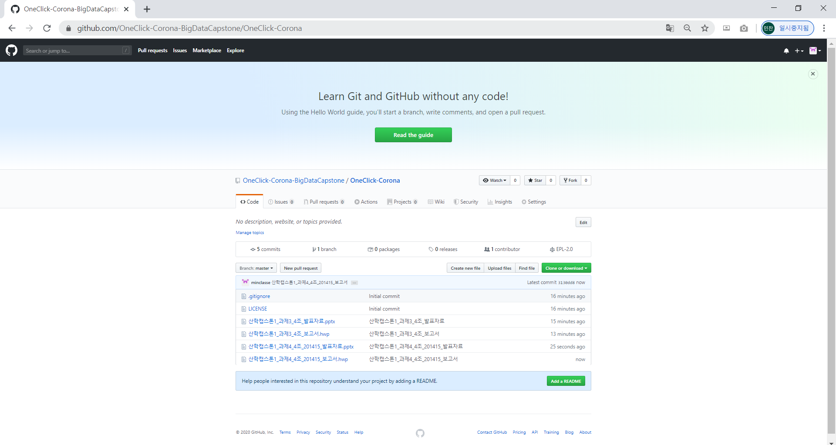
5. GitHub 업데이트
Check
One Click-Corona.com

Slide 28
6. 다음 주 계획
Check
One Click-Corona.com
01
02
03
코드문제 해결
데이터 수집
발표자료 촬영

